Slide 1
热机

Slide 2
学习目标
1. 知道什么是热机、热机中的能量转化、四冲程内燃机的构造和工作原理．
2．了解汽油机和柴油机的工作过程和在实际中的应用．
3. 从能量转化的角度认识燃料的热值

Slide 3
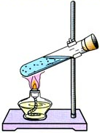
学前指导（1）
学生观察P17页的演示
实验，思考下面的问题。
1、看到了什么现象？ 塞子被冲
出，并且瓶口有 生成．
2、整个过程中，能量是怎样转化的：
燃料燃烧将________能转化为________能；传给水和水蒸气，水蒸气将塞子推出，将它的________能转化为塞子的__________。
3、上面的装置就是一个简单原始的热机。
雾
化学
内
内能
机械能

Slide 4
教师点评
把内能转化为机械能的机械
一、热机的定义：
二、热机的种类：
蒸气机、内燃机、汽轮机、
喷气发动机等。

Slide 5
学前指导（2）
学生自学P18页—20页的内燃机内容，思考下面的问题。
三、内燃机
（一）内燃机的定义：
（二）内燃机的种类：
燃料在机械内部燃烧的热机
汽油机、柴油机

Slide 6
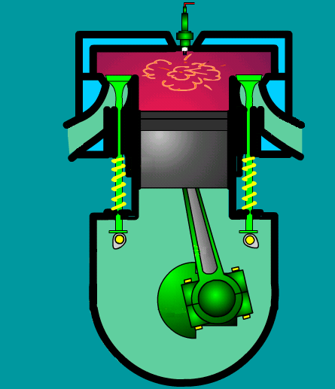
（三）内燃机的构造及工作原理：
1、汽油机
（1）构造
火花塞
气缸
进气门
排气门
活塞
连杆
曲轴

Slide 7
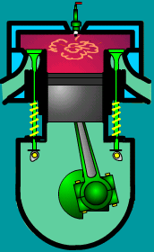
（2）汽油机（内燃机）的冲程和工作循环
吸气
压缩
做功
排气

Slide 8
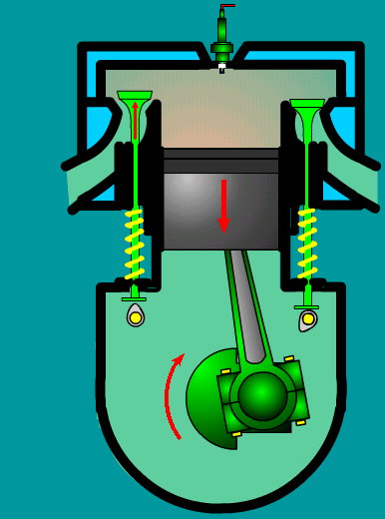
吸气冲程
进气门 ，排气门 。活塞由 运动， 组成的燃料混合物从进气门吸入气缸。
打开
关闭
汽油和空气
上端向下端
汽油和空气

Slide 9
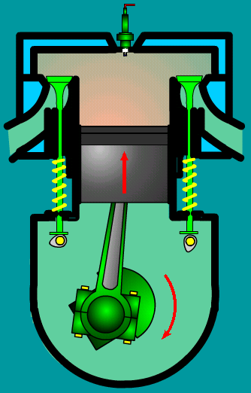
压缩冲程
进气门和排气门都关闭，活塞向上运动，燃料混合物被压缩，压强增大，温度升高。

Slide 10
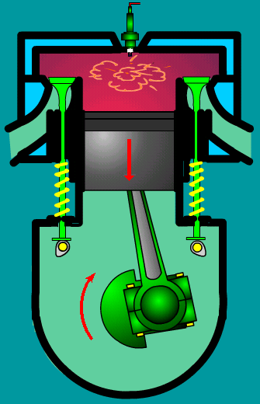
做功冲程
在压缩冲程结束时，火花塞产生电火花，使燃料猛烈燃烧，产生高温高压的燃气，推动活塞向下运动，并通过连杆带动曲轴转动。

Slide 11
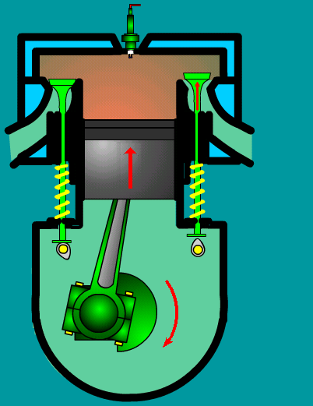
排气冲程
进气门关闭，排气门打开，活塞向上运动，把废气排出气缸。
燃烧后的废气

Slide 12
2、柴油机
（1）柴油机的构造
喷油嘴
气缸
进气门
排气门
活塞
连杆
曲轴

Slide 13
吸气冲程
进气门打开，排气门关闭。活塞由上端向下端运动，将空气吸进气缸。
空气

Slide 14
压缩冲程
进气门和排气门都关闭，活塞向上运动，活塞把空气压缩得很小，空气的压强更大，温度更高。在压缩冲程末，缸内空气温度已超过柴油的着火点。

Slide 15
做功冲程
在压缩冲程末，从喷油嘴喷出的雾状柴油遇到热空气立即猛烈燃烧，产生高温高压的燃气，推动活塞向下运动，并通过连杆带动曲轴转动。

Slide 16
排气冲程
进气门关闭，排气门打开，活塞向上运动，把废气排出气缸。
燃烧后的废气

Slide 17
（四）内燃机的启动
内燃机不能自行启动。开始运转时，要靠外力使飞轮和曲轴转动起来，由曲轴通过连杆带动活塞运动，以后内燃机才能自己工作。

Slide 18
（五）内燃机的应用
(1)汽油机的应用
汽油机比较轻巧，常用在汽车、飞机和小型农业机械上面。
(2)柴油机的应用
柴油比较便宜，但柴油机比较笨重，主要用在载重汽车、拖拉机、坦克上面。

Slide 19
教师点评
汽油机和柴油机有什么相同点，有什么不同点？

Slide 20
相同点
1．基本构造和主要部件的作用相似。
2 ．每个工件循环都经历四个冲程：吸气冲程、压缩冲程、做功冲程、排气冲程。
3 ．四个冲程中，只有做功冲程对外做功，其余三个冲程靠飞轮惯性完成。
4 ．一个工作冲程中，活塞往复两次，飞轮转动两周，做功一次。

Slide 21
不同点
1．构造不同：汽油机气缸顶有火花塞，而柴油机气缸顶部有喷油嘴。
2 ．燃料不同：汽油机的燃料是汽油，而柴油机的燃料是柴油。
3 ．吸气不同：汽油机吸进汽油和空气的混合气体，柴油机只吸进空气。
4 ．点火不同：汽油机属点燃式点火，柴油机属压燃式点火。

Slide 22



8．如图所示，将一物体分别沿着光滑斜面AO和BO匀速拉到顶端O点，已知AO<BO，所用拉力分别是F1和F2，拉力所做的功分别是Wl和W2，则
A．Fl＞F2，Wl＝W2
B．Fl＞F2，W1 >W2
C．F1＝F2，W1＝W2
D．F1<F2，W1＝W2
再见

